Slide 1
NOTIFICHE EMAIL
NotificheMail:
è una funzionalità interna al nostro sistema che permette di inviare brevi messaggi di notifiche agli utenti che porto a termine iterazioni con il nostro sistema

Slide 2
TIPI DI NOTIFICHE
(1)
Fra le varie notifiche che il sistema invia possiamo trovare notifiche di :
Composizione classe: manda una notifica al responsabile delle classi, che quest'ultimo dovrà poi approvare.
Evento: manda una notifica tutte le email presenti nel campo CC dell'evento, con data ora e luogo dell'evento.
…..

Slide 3
TIPI DI NOTIFICHE
(2)
Licenziamento: manda una notifica al diretto interessato.
Registrazione: alla fine della registrazione il sistema invia una e-mail con le credenziali appena inserite.

Slide 4
IMPLEMENTAZIONE
Come fare?
Per dar vita a questa funzionalità abbiamo usato JAVAMAIL (API di Sun) e l'abbiamo integrata nel nostro sistema tramite il design pattern BRIDGE.

Slide 5
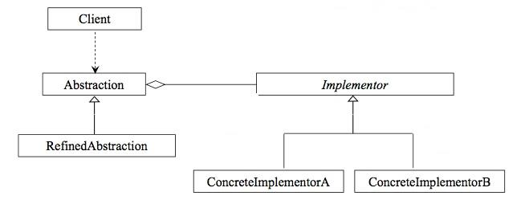
IMPLEMENTAZIONE
Alla classe Abstraction corrisponde la classe
NotificheMail.java

Slide 6
IMPLEMENTAZIONE
All’interfaccia Implementor corrispone l’interfaccia Messaggio

Slide 7
IMPLEMENTAZIONE
Alle classi ConcreteImplementor A e B corrispondono i vari
tipi di messaggi sopra citati, ovvero : ComposizioneClasse,
Evento,Registrazione e Licenziamento.

Slide 8
PERCHE’ BRIDGE?
(1)
Perché
ci permette di inserire altri messaggi in modo semplice e senza causare molti cambiamenti nel sistema, così come modificare quelli già esistenti.

Slide 9
PERCHE’ BRIDGE?
(2)
Perché
il controlMail può usare un solo metodo di invio senza badare al tipo di notifica, infatti prende in input un oggetto MESSAGGIO.

